Slide 1
Un Palace de sel
Le plus célèbre Palace de sel d'Uyuni, appelé Palacio de Sal , est une destination touristique majeure de la Bolivie.
Le Salar d'Uyuni est pratiquement dépourvue de toute faune et de végétation, mais il contient environ 10 milliards de tonnes de sel.
Les hôtels ici sont entièrement bâtis en blocs de sel prélevé sur le Salar lui-même.
Pour toute personne arrivant à visiter cette partie exotique du monde c’est un vrai régal.
Só palota
Solar de Uyuni a boliviai sósivatag leghíresebb só palotája, amelyet Palacio de Salnak (só palota) hívnak, Bolívia egyik legfontosabb turisztikai célpontja.
A Salar de Uyuniban gyakorlatilag nincsenek vadon élő állatok és növényzet, ám körülbelül 10 milliárd tonna sót tartalmaz.
Az itt található szállodák teljes egészében a Salarból kitermelt só tömbökből épültek fel.
Aki meglátogatja a világ ezen egzotikus részét, valódi élvezetben lehet része.
Továbblépés kattintással, utána automatikus
Franciából fordította: H. Lajos

Slide 2
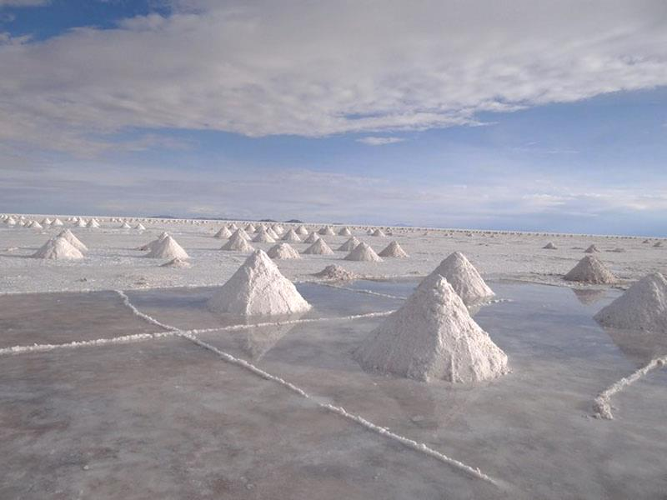

Slide 3
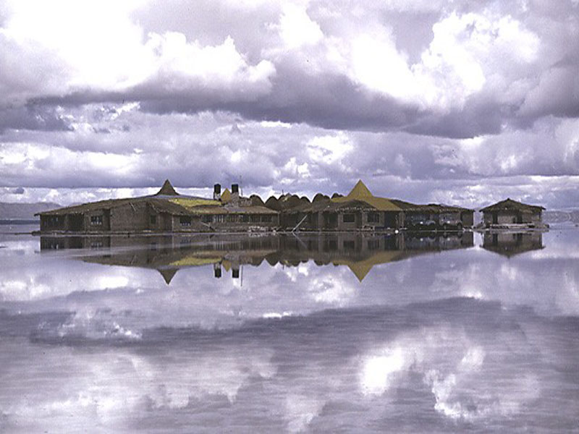

Slide 4
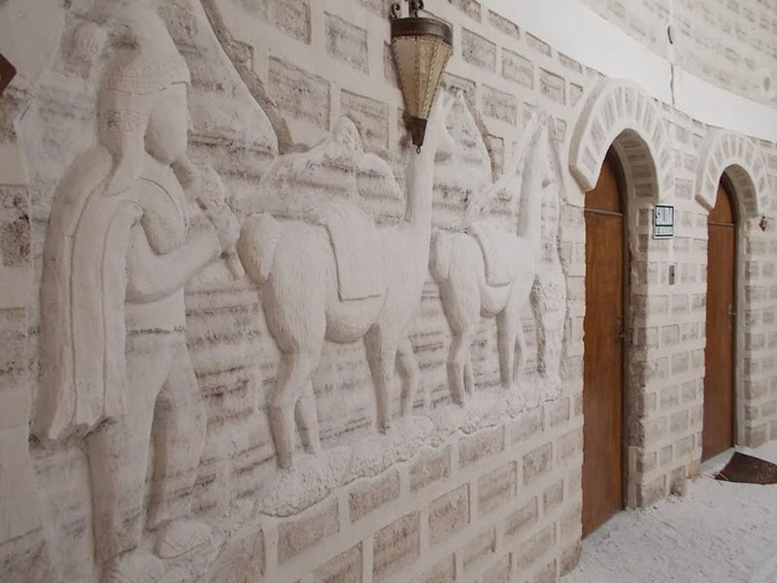

Slide 5
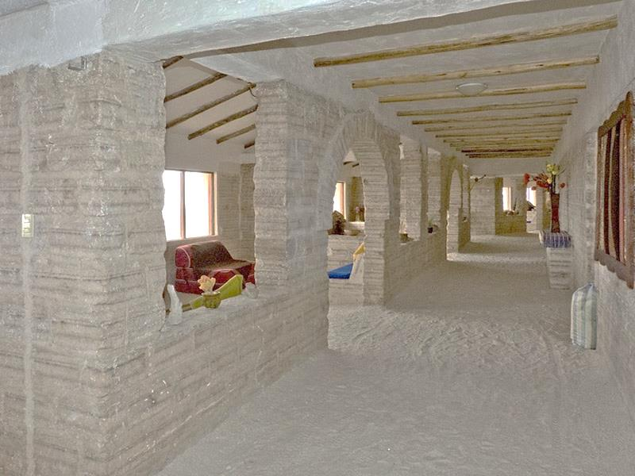

Slide 6
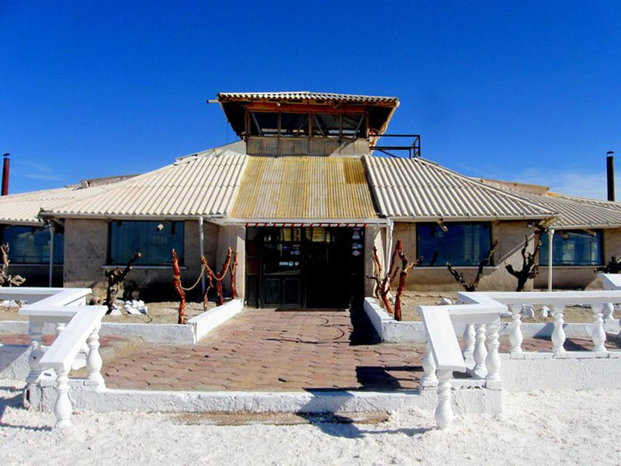

Slide 7
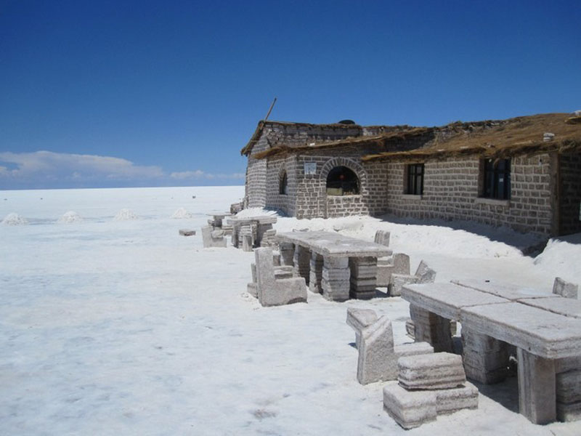

Slide 8
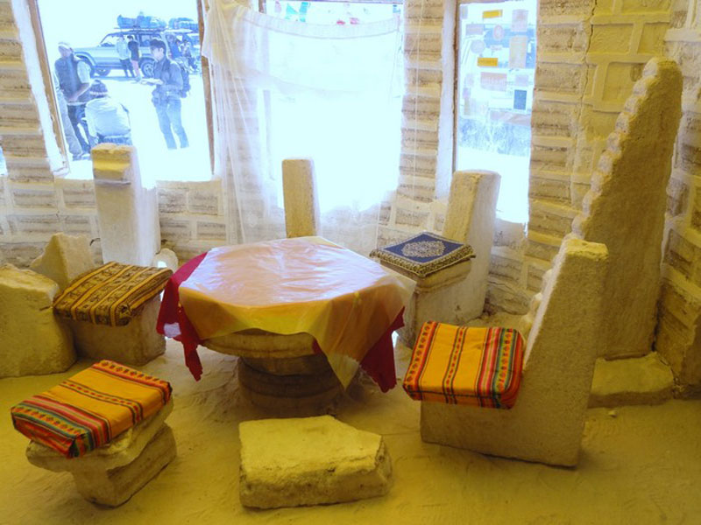

Slide 9
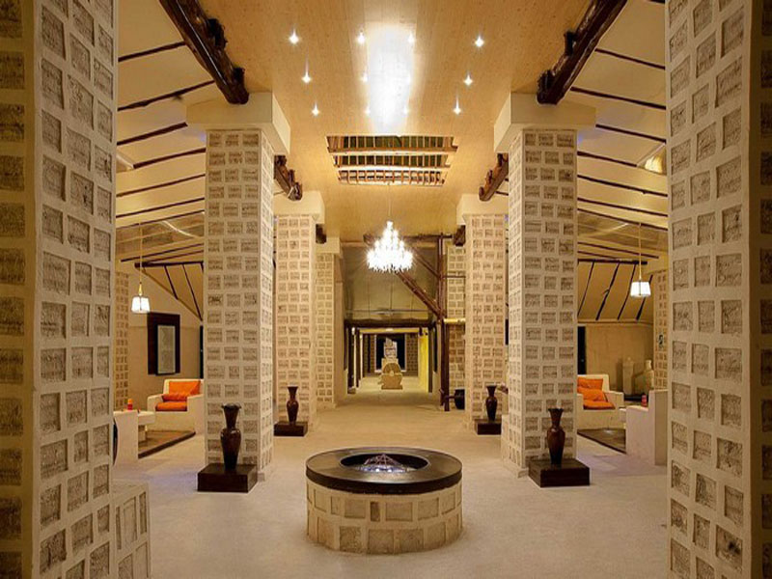

Slide 10


Slide 11
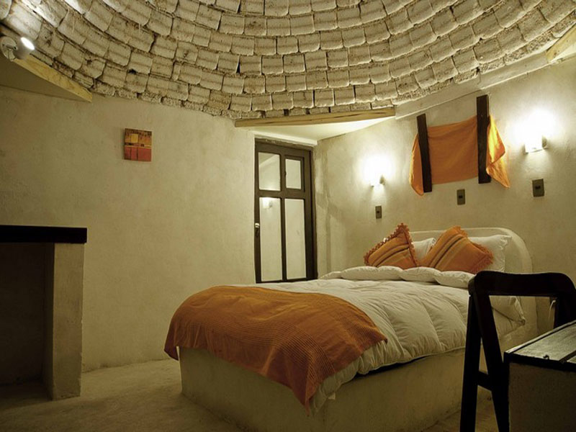

Slide 12
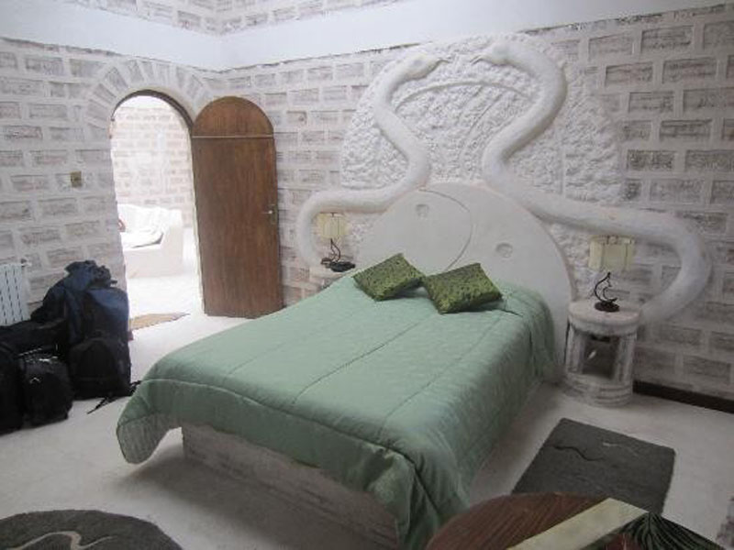

Slide 13
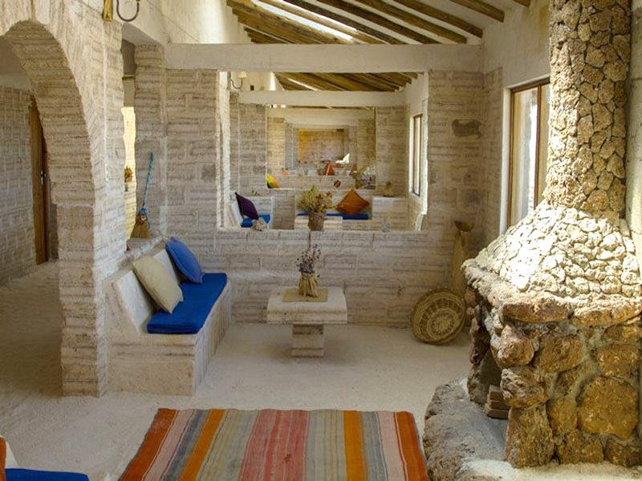

Slide 14
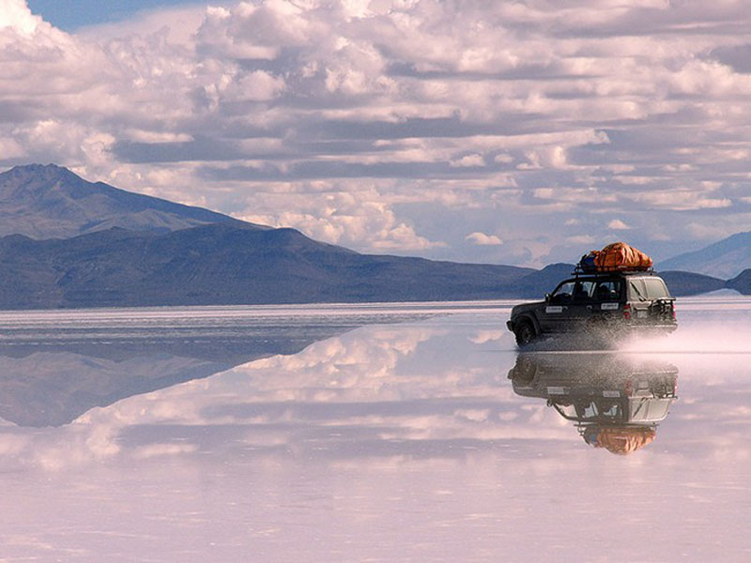

Slide 15
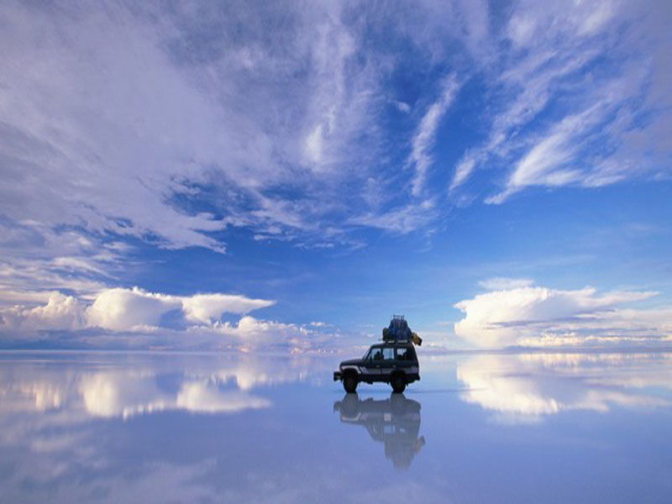

Slide 16


Slide 17
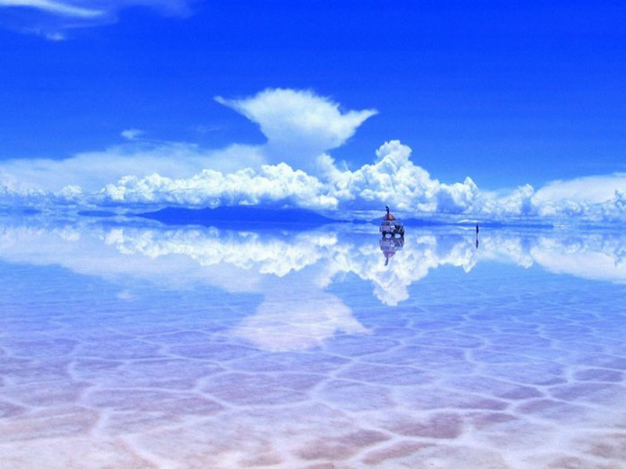

Slide 18
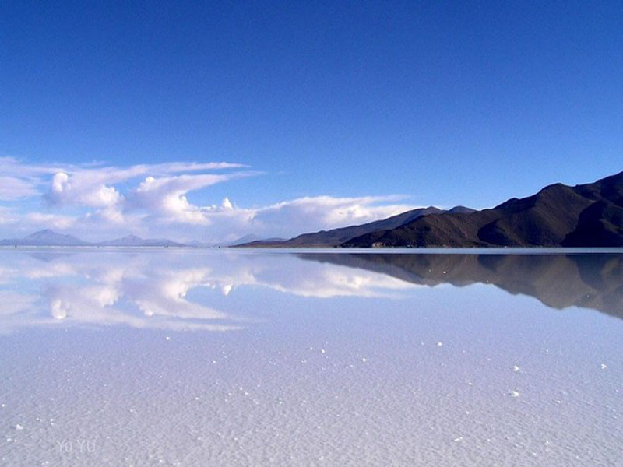

Slide 19


Slide 20

Vége

